Slide 1
VPIS V SREDNJE ŠOLE IN
GIMNAZIJE
Predstavitev razpisa za vpis
in postopka vpisa
za šolsko leto 2022/2023
Teja Štefančič,
februar 2022

Slide 2
Kje Najti informacije
Spletna stran OŠ Naklo:
http://www.os-naklo.si (Za starše → Svetovalna služba → Svetovalni kotiček)
- pomembni datumi
- prosojnice z roditeljskega sestanka
Spletna stran Ministrstva za izobraževanje, znanost in šport (→ Vpis v srednje šole):
https://www.gov.si/teme/vpis-v-srednjo-solo/
- rokovnik, pogoji za vpis, kriteriji ob omejitvi vpisa, arhiv
omejitev vpisa …
Spletna stran Moja izbira:
http://www.mojaizbira.si/
- opisi programov in poklicev; Kam in kako
Spletna stran Zavoda RS za zaposlovanje:
www.ess.gov.si
- Karierno središče (informacije, svetovanje, pripomočki)
- opisi poklicev

Slide 3
KARIERNO SREDIŠČE:

Slide 4
Informativni dnevi
petek, 11. februar 2022 in
sobota, 12. februar 2022
ni pouka
na daljavo
Spletna stran
ministrstva:
seznam
vseh šol in dijaških
domov
V tabeli:
spletni naslovi šol,
podatki o info. dnevu,
ali je potrebna predhodna najava
(večinoma ne)

Slide 5
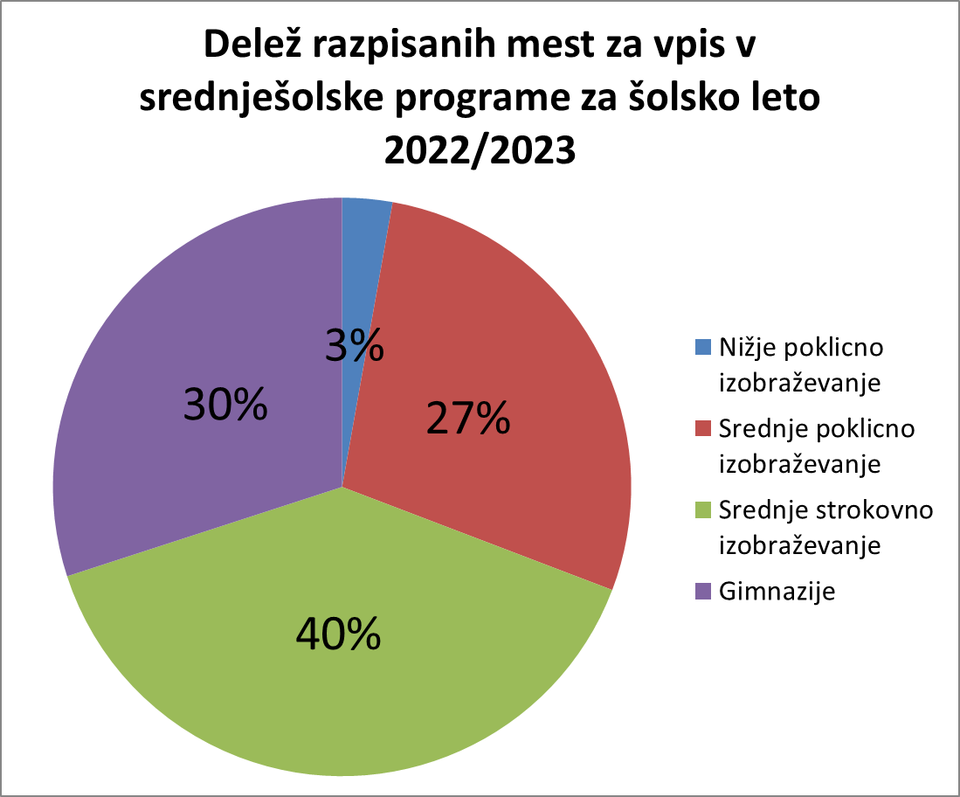
Razpisana mesta za vpis
2021/22:
19.191 devetošolcev
24.140 vpisnih mest
2022/23:
19.881 devetošolcev (+ 690)
25.189 vpisnih mest
Notes:
Tu malo povem o različnih programih – glej str. 2 v prilogi 1 – razpis.

Slide 6
ŠTEVILO DEVETOŠOLCEV IN ŠTEVILO RAZPISANIH MEST za š. l. 22/23
Regija | 2021/22 | 2022/23 | Razlika | ŠTEVILO MEST
Gorenjska | 2.091 | 2.083 | - 8 | 2.560
Goriška | 983 | 1.156 | + 173 | 1.406
Jugovzhodna Slovenija | 1.349 | 1.392 | + 43 | 2.200
Koroška | 633 | 659 | + 26 | 790
Primorsko - notranjska | 490 | 508 | + 18 | 398
Obalno-Kraška | 909 | 1.010 | + 101 | 1.212
Osrednjeslovenska | 5.380 | 5.626 | + 246 | 6.640
Podravska | 2.799 | 2.810 | + 11 | 4.230
Pomurska | 934 | 961 | + 27 | 1.346
Savinjska | 2.433 | 2.471 | + 38 | 3.348
Posavska | 703 | 658 | - 45 | 580
Zasavska | 487 | 547 | + 60 | 488
SKUPAJ | 19.191 | 19.881 | + 690 | 25.189 (lani 24.140)

Slide 7
Namere učencev 9. razredov glede na raven izobraževanja
ne nadaljuje
še ne ve
srednja šola v tujini
nižje poklicno izobraževanje
srednje poklicno izobraževanje
srednje strokovno izobraževanje
gimnazija

Slide 8
Delež namer učencev na gimnazijskih programih

Slide 9
NAMERE: Največkrat izbrani programi v nižjem in srednjem poklicnem izobraževanju
Frizer
Računalničar
Mizar
Mehatonik operater
Elektrikar
Gastronomske in hotelirske storitve
Prodajalec
Bolničar-negovalec
Slaščičar
Mehanik kmetijskih in delovnih strojev

Slide 10
NAMERE: Najmanjkrat izbrani programi v nižjem in srednjem poklicnem izobraževanju
Klepar-krovec
Metalurg
Pek
Strojnik strojnih inštalacij
Tapetnik
Obdelovalec lesa
Pomočnik v biotehniki in oskrbi
Pomočnik v tehnoloških procesih
Preoblikovalec tekstilij

Slide 11
NAMERE: Največkrat izbrani programi v srednjem strokovnem izobraževanju
Tehnik zdravstvene nege
Tehnik računalništva
Predšolska vzgoja
Strojni tehnik
Ekonomski tehnik
Elektrotehnik
Kozmetični tehnik
Medijski tehnik
Tehnik oblikovanja
Veterinarski tehnik

Slide 12
NAMERE: Najmanjkrat izbrani programi v srednjem strokovnem izobraževanju
Okoljevarstveni tehnik
Ustvarjalec modnih oblačil
Geodetski tehnik
Hortikulturni tehnik
Plovbni tehnik

Slide 13
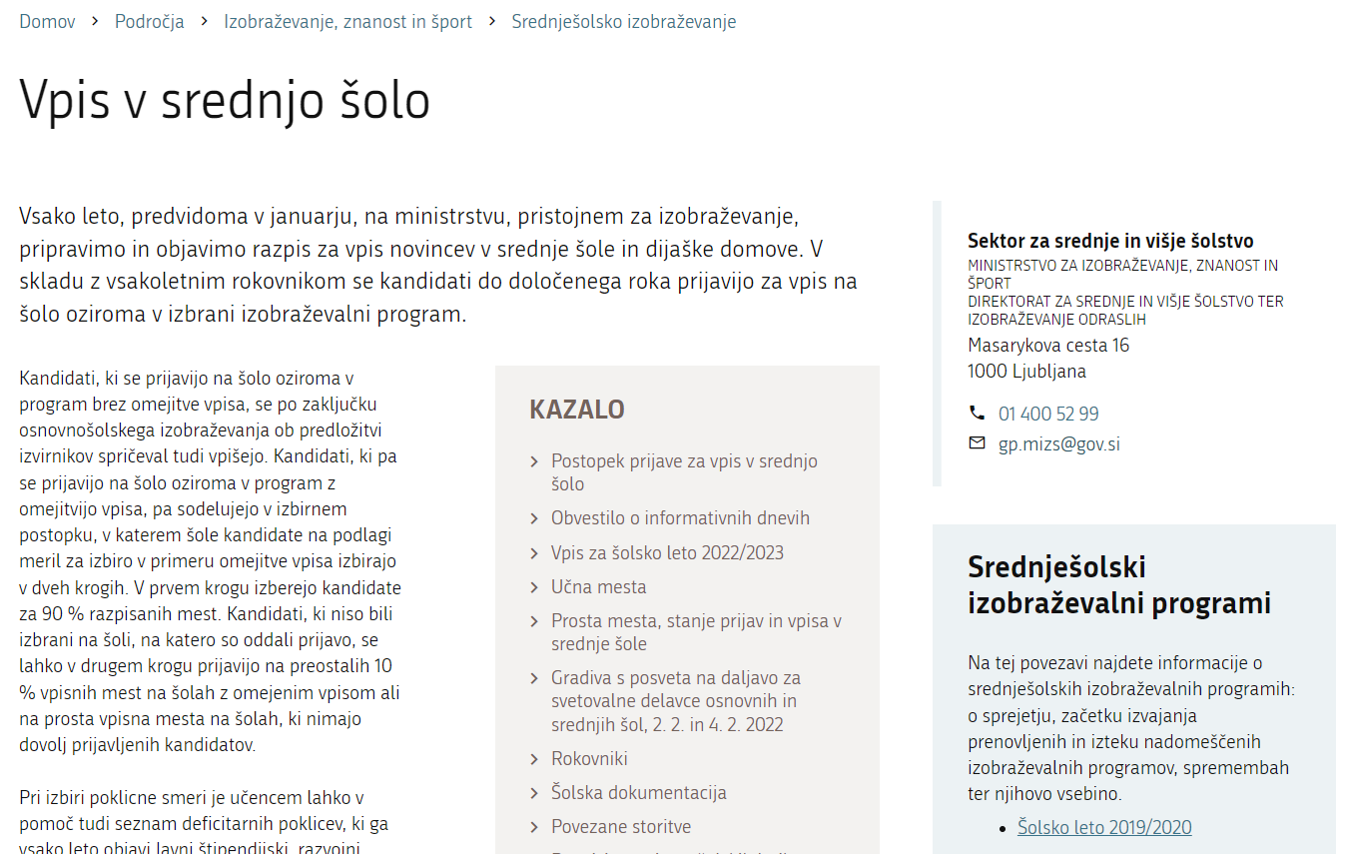
razpis za vpis 2022/2023 Objavljen na spletni strani ministrstva
https://www.gov.si/teme/vpis-v-srednjo-solo

Slide 15
OSREDNJESLOVENSKA REGIJA
IZ RAZPISA –
primer:

Slide 16
SREDNJE POKLICNO
IZOBRAŽEVANJE
(3-LETNO)
V GORENJSKI REGIJI
Biotehniški center Naklo | Gospodar na podeželju
 | Pek
 | Slaščičar
 | Cvetličar
 | Vrtnar
 | Mesar
 | Mehanik kmetijskih in delovnih strojev
Srednja gostinska in turistična šola Radovljica | Gastronomske in hotelirske storitve (kuhar – natakar)
Srednja šola Jesenice | Mehatronik operater
Šolski center Kranj, Srednja tehniška šola | Računalnikar
 | Elektrikar*
 | Mehatronik operater* (vajeništvo – novo!)
Srednja ekonomska, storitvena in gradbena šola | Trgovec
 | Pečar - polagalec keramičnih oblog
 | Zidar*
 | Izvajalec suhomontažne gradnje
 | Tesar
 | Slikopleskar – črkoslikar*
 | Administrator
 | Frizer
Šolski center Škofja Loka, Srednja šola za strojništvo | Oblikovalec kovin – orodjar*
 | Strojni mehanik*
 | Inštalater strojnih inštalacij
 | Avtoserviser*
 | Avtokaroserist*
Šolski center Škofja Loka, Srednja šola za lesarstvo | Mizar*
 | Tapetnik
* programi se bodo izvajali tudi v vajeniški obliki

Slide 17
SREDNJE STROKOVNO IZOBRAŽEVANJE (4-LETNO) V GORENJSKI REGIJI
Biotehniški center Naklo | Hortikulturni tehnik
 | Kmetijsko-podjetniški tehnik
 | Živilsko prehranski tehnik
 | Naravovarstveni tehnik
Ekonomska gimnazija in srednja šola Radovljica | Ekonomski tehnik
 | Medijski tehnik
Srednja gostinska in turistična šola Radovljica | Gastronomija in turizem
 | Kozmetični tehnik
Srednja šola Jesenice | Strojni tehnik
 | Zdravstvena nega
 | Predšolska vzgoja
Šolski center Kranj, Srednja tehniška šola | Elektrotehnik
 | Tehnik računalništva
 | Tehnik mehatronike
Srednja ekonomska, storitvena in gradbena šola | Gradbeni tehnik
 | Ekonomski tehnik
Šolski center Škofja Loka, Srednja šola za strojništvo | Strojni tehnik
Šolski center Škofja Loka, Srednja šola za lesarstvo | Lesarski tehnik

Slide 18
SPLOŠNO SREDNJE IZOBRAŽEVANJE (GIMNAZIJE) V GORENJSKI REGIJI
Biotehniški center Naklo | Tehniška gimnazija
Ekonomska gimnazija in srednja šola Radovljica | Ekonomska gimnazija
Gimnazija Franceta Prešerna | Ekonomska gimnazija
 | Ekonomska gimnazija (š)
 | Gimnazija
 | Gimnazija (š)
Gimnazija Jesenice | Gimnazija
 | Gimnazija (š)
Gimnazija Kranj | Gimnazija
Gimnazija Škofja Loka | Gimnazija
 | Klasična gimnazija
Šolski center Kranj, Strokovna gimnazija | Tehniška gimnazija

Slide 19
Poklici, za katere se je možno šolati samo v drugih regijah,
3-letno izobraževanje:
LJ:
Upravljalec težke gradbene mehanizacije
Kamnosek
Izdelovalec oblačil
Papirničar
Klepar – krovec
Bolničar - negovalec
Metalurg: Ravne na Koroškem
Gozdar: Postojna, MB
Dimnikar: MB
Geostrojnik rudar: Velenje
Izdelovalec kovinskih konstrukcij: Ptuj
Steklar: Rogaška Slatina

Slide 20
Poklici, za katere se je možno šolati samo v drugih regijah,
4-letno izobraževanje:
LJ:
Veterinarski tehnik
Geodetski tehnik
Logistični tehnik
Ustvarjalec modnih oblačil
Farmacevtski tehnik
Tehnik laboratorijske biomedicine
Zobotehnik
Tehnik oblikovanja:
Grafični oblikovalec
Modni oblikovalec
Oblikovalec uporabnih predmetov
LJ:
Fotografski tehnik
Aranžerski tehnik
Kemijski tehnik
Tehnik varovanja
Tehnik elektronskih komunikacij
Tehnik optik: Rogaška Slatina
Tehnik steklarstva: Rogaška Slatina
Gozdarski tehnik: Postojna, MB
Plovbni tehnik: Piran
Ladijski strojni tehnik: Piran
Geotehnik: Velenje
Metalurški tehnik: Ravne na Koroškem, MB

Slide 21
GIMNAZIJE – SMERI, po katerih se je možno šolati samo v drugih regijah
LJ:
Umetniška gimnazija
- Glasbena smer (moduli: Glasbeni stavek, Petje – instrument, Jazz - zabavna glasba)
Plesna smer (modul: Balet, Sodobni ples)
Likovna smer
Smer gledališče in film

Slide 22
VAJENIŠKA OBLIKA IZOBRAŽEVANJA (3-letni programi)
Šolska in vajeniška oblika - obe obliki enakovredni
(enaka izobrazba, enake možnosti za nadaljevanje),
polovica programa se izvede kot praktično usposabljanje pri delodajalcu (okvirno 56 tednov v treh letih; v šolski obliki 24 tednov),
prednost vajeniške oblike: zgodnejši stik z delodajalcem, več praktičnih izkušenj, večja možnost za zaposlitev,
vajeniška nagrada (250 EUR v 1. letu, 300 EUR v 2. letu in 400 evrov v 3. letu mesečno),
v primeru omejitve vpisa na program: kandidati z vajeniško pogodbo imajo prednost, saj so izvzeti iz izbirnega postopka, če dostavijo vajeniško pogodbo do začetka izbirnega postopka (16. junij) - so avtomatsko sprejeti.

Slide 23
Kandidati izpolnijo enako prijavnico, dodajo pripis pri navedbi programa:
npr. KAMNOSEK – VAJENIŠKA OBLIKA,
prijavni in vpisni postopek povsem enaka
(roki, določeni z rokovnikom, veljajo za vse kandidate),
seznam vajeniških mest pri delodajalcih - na spletni strani ministrstva oz. Gospodarske zbornice Slovenije in Obrtno-podjetniške zbornice Slovenije

Slide 24
vajeništvo v gorenjski regiji
ELEKTRIKAR: Šolski center Kranj, Srednja tehniška šola
MEHATRONIK OPERATER: Šolski center Kranj, Srednja tehniška šola - novo
ZIDAR: Srednja ekonomska, storitvena in gradbena šola
SLIKOPLESKAR – ČRKOSLIKAR: Srednja ekonomska, storitvena in gradbena šola
OBLIKOVALEC KOVIN – ORODJAR: Šolski center Škofja Loka, Srednja šola za strojništvo
STROJNI MEHANIK: Šolski center Škofja Loka, Srednja šola za strojništvo
AVTOSERVISER: Šolski center Škofja Loka, Srednja šola za strojništvo
AVTOKAROSERIST: Šolski center Škofja Loka, Srednja šola za strojništvo
MIZAR: Šolski center Škofja Loka, Srednja šola za lesarstvo

Slide 25
vajeništvo v drugih regijah
LJ:
PAPIRNIČAR: Strokovni izobraževalni center, Srednja poklicna in strokovna šola Bežigrad
KAMNOSEK: Srednja gradbena, geodetska in okoljevarstvena šola Ljubljana
KLEPAR – KROVEC: Strokovni izobraževalni center Ljubljana - Srednja poklicna in strokovna šola Bežigrad
GASTRONOMSKE IN HOTELIRSKE STORITVE: Srednja šola Izola in Srednja šola za gostinstvo in turizem Radenci,
STEKLAR: ŠC Rogaška Slatina,

Slide 26
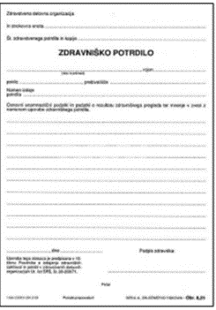
POSEBNI POGOJI ZA VPIS
Zdravniško potrdilo:
Gimnazija (športni oddelek), ekonomska gimnazija (športni oddelek),
Umetniška gimnazija (glasbena in plesna smer),
Rudarstvo (geostrojnik rudar, geotehnik).
Vsi obrazci so na spletni strani ministrstva:
Povezane storitve → Prijava za opravljanje preizkusov nadarjenosti, znanja in spretnosti in izpolnjevanje posebnih pogojev za vpis
Preizkus nadarjenosti oz. posebnih spretnosti:
Zobotehnik,
Tehnik oblikovanja,
Fotografski tehnik,
Umetniška gimnazija: likovna, glasbena, plesna smer.
PRIJAVA DO 2. 3,
NA ŠOLO, NA KATERO SE ŽELITE VPISATI

Slide 27
POSEBNI POGOJI ZA VPIS
Športni dosežki (kandidati morajo biti registrirani športniki/športnice, vpisani v uradno Evidenco registriranih in kategoriziranih športnikov):
Gimnazija (športni oddelek), ekonomska gimnazija (športni oddelek)
Kandidate se na podlagi športne uspešnosti razvrsti v statuse A, B, C;
v primeru omejitve vpisa, v izbirnem postopku:
status A: + 10 točk,
status B: + 5 točk.
Obrazca na spletni strani ministrstva:
Povezane storitve → Prijava za opravljanje preizkusov nadarjenosti, znanja in spretnosti in izpolnjevanje posebnih pogojev za vpis
DO 2. 3. POTREBNO
ODDATI:
potrdilo nacionalne panožne športne zveze
izjavo trenerja o sodelovanju s športnim koordinatorjem
(upoštevajo se športni rezultati kandidata v zadnjih dveh letih)
+ razgovor z učenci na gimnaziji

Slide 28
POMEMBNI DATUMI za opravljanje preizkusov nadarjenosti in posredovanje dokazil o športnih dosežkih
do 2. marca: prijava na opravljanje preizkusa posebne nadarjenosti / izpolnjevanje športnih pogojev (prek pošte na srednjo šolo),
med 11. in 21. marcem: preizkusi posebne nadarjenosti ter ugotavljanje izpolnjevanja pogojev za športne oddelke,
do 28. marca: srednje šole izdajo potrdila o opravljenih preizkusih.
Prijavo za opravljanje preizkusa oz. dokazila o športnih dosežkih oddajo tudi učenci, ki bodo prijavo o vpisu oddali na šolo, kjer ni potrebno opravljati preizkusa, a obstaja možnost, da jo bodo v prenosnem roku (do 25. 4. 2020) prenesli na program, kjer se zahteva preizkus ali pa bodo le-tega navedli v morebitnem 2. krogu izbirnega postopka.

Slide 29
Preizkusi bodo izvedeni v živo ali na daljavo (v živo potrebno izpolnjevati pogoj PCT – ne velja samotestiranje!)
O vseh podrobnostih bodo šole prijavljene kandidate na preizkus šole obvestile neposredno, kandidatom pa svetujemo tudi spremljanje spletnih strani šol, ki bodo izvajale preizkuse nadarjenosti za vpis v posamezne programe.
PREIZKUSI NADARJENOSTI OZ. SPRETNOSTI
LJ:
Zobotehnik - 16. 3. 2022 in 17. 3. 2022 ob 14.30,
Fotografski tehnik - 11. 3. 2022 in 12. 3. 2022 ob 9.00,
Tehnik oblikovanja - 11. 3. 2022 in 12. 3. 2022 ob 9.00,
Umetniška gimnazija – likovna smer – 11. 3. 2022 in 12. 3. 2022 ob 9.00,
Umetniška gimnazija – glasbena smer – 11. 3. 2022 in 12. 3. 2022, od 8.30 do 20.00*,
Umetniška gimnazija – plesna smer – 15. 3. 2022, ob 9.00 na Srednji vzgojiteljski šoli, gimnaziji in umetniški gimnaziji Ljubljana*,
11. 3. 2022 in 12. 3. 2022, od 8.30 do 20.00 na Konservatoriju za glasbo in balet*.
*o natančnejših razporeditvah
bodo prijavljeni kandidati
obveščeni pisno na dom
Pripomočki, ki jih mora učenec prinesti s sabo: glejte razpis!
Potrdilo o opravljenem preizkusu velja samo
za šolo, na kateri je učenec opravljal preizkus.
Notes:
PRIJAVA na preizkuse do 27. 2. 2015 - na posebnem obrazcu – spletna stran MIZŠ
Izdana potrdila do 27. 3. 2015!

Slide 30
MERILA ZA IZBIRO V PRIMERU
OMEJITVE VPISA
 | 7. razred | 8. razred | 9. razred
PREDMETI: | točke | točke | točke
Slovenščina | 5 | 5 | 5
Matematika | 5 | 5 | 5
Tuji jezik | 5 | 5 | 5
Likovna umetnost | 5 | 5 | 5
Glasbena umetnost | 5 | 5 | 5
Geografija | 5 | 5 | 5
Zgodovina | 5 | 5 | 5
Državljanska kultura in etika | 5 | 5
Fizika |  | 5 | 5
Kemija |  | 5 | 5
Biologija |  | 5 | 5
Naravoslovje | 5
Tehnika in tehnologija | 5 | 5
Šport | 5 | 5 | 5
SKUPAJ razredi posamezno: | 55 | 65 | 55
SKUPAJ 7. + 8. + 9. razred: | 175
TOČKE, PRIDOBLJENE Z ZAKLJUČNIMI OCENAMI OBVEZNIH PREDMETOV V 7., 8. IN 9. RAZREDU
TOČKE, DOSEŽENE NA NPZ IZ SLO in MAT (ob SOGLASJU STARŠEV!)
samo za kandidate z istim številom točk na spodnji meji
DODATNE TOČKE PO MERILIH, KI JIH DOLOČI SREDNJA ŠOLA
Zadnji dve leti (niso se upoštevali dosežki NPZ):
Na šolah, na katerih je bilo na spodnji meji več kandidatov z istim številom točk, pridobljenih zaključnimi ocenami predmetov v 7., 8. in 9. razredu, je bil izbor opravljen na podlagi točk, pridobljenih iz zaključnih ocen iz 7., 8. in 9. razreda pri predmetih slovenščina, matematika in prvi tuj jezik (možnih je bilo največ 45 točk).

Slide 31
pomembni datumi
do 4. 4. 2021 | ODDAJA PRIJAVNICE ZA VPIS Prijavnico izpolnimo skupaj v šoli, starši jo doma podpišete, devetošolci jo oddajo pri psihologinji; Vsak odda samo eno prijavo! (izjema: vzporedni vpis v program umetniška gimnazija - glasbena in plesna smer)
do 8. 4. 2021 | JAVNA OBJAVA ŠTEVILČNEGA STANJA PRIJAV (spletna stran ministrstva)
do 25. 4. 2021 | MOŽNI PRENOSI PRIJAV
do 24. 5. 2021 | OBJAVA ŠOL, KI BODO IMELE OMEJITEV VPISA (spletna stran ministrstva)
15. 6. 2021 | RAZDELITEV ZAKLJUČNIH SPRIČEVAL
med 16. in vključno 21. junijem do 14. ure | VPIS NA SREDNJE ŠOLE, KJER NI OMEJITVE VPISA (o točnih datumih in urah obvestijo srednje šole) oz. izvedba 1. kroga izbirnega postopka

Slide 32
izbirni postopek – primer
Program X sprejme 100 dijakov,
prijavi se preveč kandidatov, zato omeji vpis,
v 1. krogu izbirnega postopka zapolnijo 90 % mest.
zaporedna št. kandidata: št. točk:
1 ……………………………………………………………….... 175
2………………………………………………………………..... 174
3………………………………………………………………..... 174
…………………………………………………………………..
…………………………………………………………………..
88 ………………………………………………………………. 132
89 ………………………………………………………………. 131
90 ………………………………………………………………. toliko, kot jih je imel zadnji, ki je še sprejet (npr. 130)
------------------------------------------------------------------------------- spodnja meja 1. kroga izbirnega postopka
91 ………………………………………………………………. 129
92 ………………………………………………………………. 129
93 ………………………………………………………………. 128

Slide 33
izbirni postopek – primer
2. krog izbirnega postopka: sodelujejo samo kandidati, ki se po prvem krogu niso uvrstili na izbrano šolo,
kandidirajo na:
- 10 % prostih mest na vseh srednjih šolah, ki imajo omejitev in
- na šolah, ki so brez omejitve vpisa,
po prioritetnem vrstnem redu naštejejo 10 šol, na katere bi se želeli vpisati,
svoje namere do 24. junija oddajo na šoli, kjer imajo prijavnico,
30. junija izvedo, na katero od naštetih šol so bili razvrščeni,
nanjo se lahko vpišejo najkasneje do 1. julija.

Slide 34
V PRIMERU OMEJITVE VPISA – POMEMBNI DATUMI:
do 21. junija: objava spodnjih mej 1. kroga izbirnega postopka
(spletna stran ministrstva),
do 24. junija: prijava neizbranih v 1. krogu izbirnega postopka za
2. krog izbirnega postopka (na srednji šoli; do 15. ure),
30. junij: objava spodnjih mej 2. kroga izbirnega postopka
(spletna stran ministrstva),
do 31. avgusta: vpis na srednje šole, ki še imajo prosta mesta

Slide 35
učenci s posebnimi potrebami

Slide 36
ŠOLE Z OMEJITVIJO VPISA V PRETEKLem Šolskem Letu – gorenjska REGIJA
Ekonomska gimnazija in srednja šola Radovljica
• program Medijski tehnik: točke iz ocen 106;
Šolski center Kranj, Srednja tehniška šola
• program Tehnik računalništva: točke iz ocen 124,
• program Tehnik mehatronike: točke iz ocen 109, točke iz ocen treh predmetov 22,
• program Računalnikar: točke iz ocen 101;

Slide 37
ŠOLE Z OMEJITVIJO VPISA V Letu 2020 –
gorenjska REGIJA
Gimnazija Franceta Prešerna Kranj
• program Gimnazija: točke iz ocen 143, točke iz ocen treh predmetov 38,
• program Ekonomska gimnazija: točke iz ocen 131,
• program Ekonomska gimnazija – športni oddelek: točke iz ocen in športnih dosežkov 145;
Šolski center Kranj, Srednja tehniška šola
• program Tehnik računalništva: točke iz ocen 107,
• program Tehnik mehatronike: točke iz ocen 109, točke iz ocen treh predmetov 26,
• program Računalnikar: točke iz ocen 90;
Šolski center Kranj, Strokovna gimnazija
• program Tehniška gimnazija: točke iz ocen 133;
Srednja šola Jesenice
• program Predšolska vzgoja: točke iz ocen 109, točke iz ocen treh predmetov 26;
Ekonomska gimnazija in srednja šola Radovljica
• program Medijski tehnik: točke iz ocen 110, točke iz ocen treh predmetov 23.

Slide 38
štipendije
ZOISOVE ŠTIPENDIJE Pogoj za pridobitev štipendije je izjemni dosežek (državna tekmovanja, raziskovalne naloge, umetniška dela) in povprečna ocena v 9. razredu najmanj 4,70 (povprečje zaključnih ocen vseh predmetov), razpis v juniju, vlogo je možno oddati elektronsko. | KADROVSKE ŠTIPENDIJE Razpisujejo podjetja, razpis v juniju.
DRŽAVNE ŠTIPENDIJE Dodelitev glede na dohodek družine, vloga na Centru za socialno delo. | ŠTIPENDIJE ZA DEFICITARNE POKLICE Je namenjena dijakom, ki se izobražujejo za tiste poklice, za katere primanjkuje kadra (ti poklici so opredeljeni v razpisu), možno kombinirati z državno štipendijo in Zoisovo štipendijo.
Razpisi štipendij in dodatne informacije na spletni strani Javnega štipendijskega, razvojnega, invalidskega in preživninskega sklada Republike Slovenije:
http://www.sklad-kadri.si/si/stipendije/

Slide 39
štipendija za deficitarne poklice
vlogo bo možno oddati od junija 2022 (elektronsko)
- kamnosek
- mehatronik operater
- inštalater strojnih instalacij
- oblikovalec kovin - orodjar
- elektrikar
- avtokaroserist
- pek
- slaščičar
- mesar
- tapetnik
- mizar
- zidar
- klepar - krovec
- izvajalec suhomontažne gradnje
- tesar
- slikopleskar - črkoslikar
- pečar - polagalec keramičnih oblog
- gozdar
- dimnikar
- steklar
- tehnik steklarstva
- Znaša 102,40 eur mesečno,
- dijak lahko istočasno prejema državno štipendijo in štipendijo za deficitarne poklice,
- prejemanje štipendije za deficitarne poklice ne vpliva na višino otroškega dodatka,
- ravno tako ne vpliva na višino plačila dohodnine.

Slide 40
Razpis za vpis v dijaške domove
11. in 12. februar: informativni dan v dijaških domovih
(ministrstvo: seznam vseh šol in dijaških domov)
do 4. aprila: prijavnica, dostopna na strani ministrstva,
vsak se lahko prijavi samo za en dijaški dom,
do 25. aprila: prenos prijav (ali prva prijava zaradi prenosa prijave v drugo srednjo šolo),
do 27. maja: objava omejitev vpisa,
do 21. junija/1. julija: vpis oz. izvedba prvega kroga izbirnega postopka,
do 13. julija: vpis oz. izvedba drugega kroga izbirnega postopka,
do 30. septembra: vpis na prosta mesta za kandidate, ki se niso prijavili v prvem roku (do 4. 4. 2021).
Oskrbnina 220 EUR (3 obroki, bivanje, prostočasne aktivnosti, učenje).

Slide 41
POKLICNI BAROMETER (primanjkljaj, ravnovesje in presežek kadra v prihodnosti)
Več o barometru in rezultati:
https://www.ess.gov.si/trg_dela/poklicni-barometer
predvidena gibanja na trgu dela,
razmerje med ponudbo in povpraševanjem po poklicih v naslednjem letu,
na nivoju območnih služb Zavoda RS za zaposlovanje ter na nacionalni ravni.
Nekaj glavnih poudarkov iz raziskave:
Letos imamo med primanjkljaji 14 poklicev več kot v lanskem letu, v kategoriji ravnovesja 12 poklicev manj, kategorija presežka pa je letos manjša za 2 poklicni skupini.
Med ocenjevanimi poklici se opazna sprememba v primerjavi z lanskoletnimi napovedmi nanaša na obravnavane poklice s področja vzgoje in izobraževanja.
→ Za prihodnje leto se predvideva primanjkljaj različnih skupin učiteljev v osnovnih šolah, srednjih šolah, svetovalnih delavcev, pa tudi vzgojiteljev v vrtcih, medtem ko so pretekle napovedi predvidevale ravnovesje med ponudbo in povpraševanjem po omenjenih poklicih.
Zadnja izvedba kaže tudi na predviden primanjkljaj pravnih strokovnjakov (lani v kategoriji presežka).

Slide 42
OBMOČNA SLUŽBA KRANJ,
PRIMANJKLJAJ:

Slide 43
OBMOČNA SLUŽBA KRANJ,
RAVNOVESJE:

Slide 44
OBMOČNA SLUŽBA KRANJ,
PRESEŽEK:

Slide 45
Brezposelni mladi v starosti od 15 do 29 let,
po doseženi izobrazbi

Slide 46
Prosta delovna mesta po področjih dejavnosti

Slide 47
Gibanje registrirane brezposelnosti

Slide 48
Stopnja registrirane brezposelnosti po statističnih regijah, OKTOBER 2021

Slide 49
Stopnja brezposelnosti mladih, 15-24 let (vir: LFS, Eurostat)

Slide 50
Stopnja brezposelnosti mladih, 15-24 let, v državah članicah EU-27, 2. četrtletje 2021 (vir: LFS, Eurostat)

Slide 51
Kako do odločitve, ki bo najboljša?
Pomoč pri pridobivanju različnih informacij iz različnih virov,
dovoljenje, zaupanje, da se devetošolec sam odloči in izbere, po kateri poti bo nadaljeval šolanje,
izbira programa, ki ga zmore in ki ga zanima.

Slide 52
Hvala za pozornost!
Na voljo sem vam
prek e-pošte: teja.stefancic@os-naklo.si
in telefona: 04 277 01 16

